Slide 1

Фотоквест Awesome

Slide 2
Фотоквест Awesome
Семён Махаев

Slide 3
http://awesomequests.herokuapp.com

Slide 4

Команда

Slide 5
Состав команды

Slide 6
Состав команды
Семён Махаев – капитан, API, вёрстка

Slide 7
Состав команды
Семён Махаев – капитан, API, вёрстка
Николай Бравилов – бэк-энд и CI

Slide 8
Состав команды
Семён Махаев – капитан, API, вёрстка
Николай Бравилов – бэк-энд и CI
Александр Загнойко – авторизация, структура БД

Slide 9
Состав команды
Семён Махаев – капитан, API, вёрстка
Николай Бравилов – бэк-энд и CI
Александр Загнойко – авторизация, структура БД
Никита Нартов – вёрстка, автоматизация вёрстки, структура БД

Slide 10
Состав команды
Семён Махаев – капитан, API, вёрстка
Николай Бравилов – бэк-энд и CI
Александр Загнойко – авторизация, структура БД
Никита Нартов – вёрстка, структура БД
Дмитрий Кондрашин – вёрстка и клиентская логика

Slide 11
Инструменты

Slide 12
Инструменты
Node.js

Slide 13
Инструменты
Node.js
Express.js

Slide 14
Инструменты
Node.js
Express.js
ElephantSQL, PostgreeSQL

Slide 15
Инструменты
Node.js
Express.js
ElephantSQL, PostgreeSQL
Sequelize.js

Slide 16
Инструменты
Node.js
Express.js
ElephantSQL, PostgreeSQL
Sequelize.js
Passport.js

Slide 17
Инструменты
Node.js
Express.js
ElephantSQL, PostgreeSQL
Sequelize.js
Passport.js
Bcrypt.js

Slide 18
Инструменты

Slide 19
Инструменты
Heroku

Slide 20
Инструменты
Heroku
TravisCI

Slide 21
Инструменты
Heroku
TravisCI
Surge.sh

Slide 22
Инструменты
Heroku
TravisCI
Surge.sh
Cloudinary

Slide 23
Инструменты

Slide 24
Инструменты
Webpack

Slide 25
Инструменты
Webpack
Handlebars

Slide 26
Инструменты
Webpack
Handlebars
Stylus

Slide 27
Инструменты
Webpack
Handlebars
Stylus
Eslint

Slide 28
Инструменты
Webpack
Handlebars
Stylus
Eslint
Mockups

Slide 29
Инструменты

Slide 30
Инструменты
Mocha.js

Slide 31
Инструменты
Mocha.js
Sinon.js

Slide 32
Работа над проектом

Slide 33
Работа над проектом
github

Slide 34
Работа над проектом
github
issues

Slide 35
Работа над проектом
github
issues
mentionbot

Slide 36
Фотоквест Awesome

Slide 37
Фотоквест Awesome
Фишки

Slide 38
Адаптивный кроссбраузерный дизайн

Slide 39
Адаптивный кроссбраузерный дизайн
Но это не точно

Slide 40
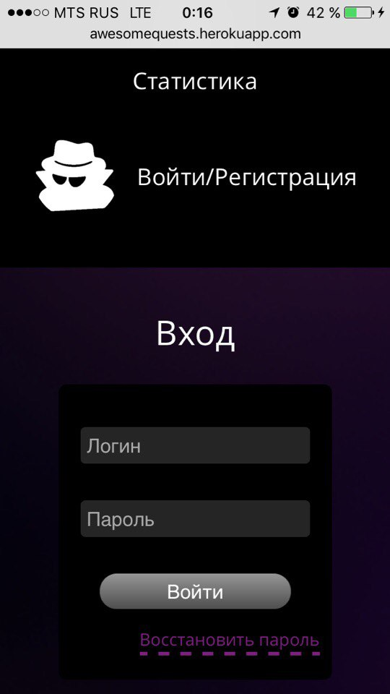
Адаптивный кроссбраузерный дизайн

Slide 41
Поиск по квестам и сортировка

Slide 42
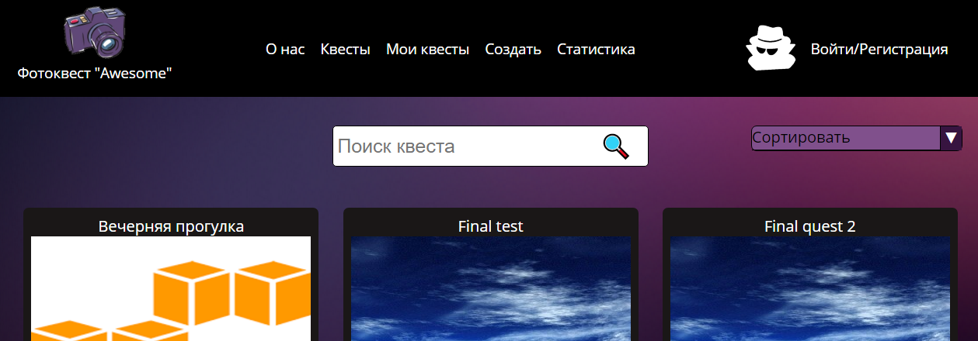
Поиск по квестам и сортировка

Slide 43
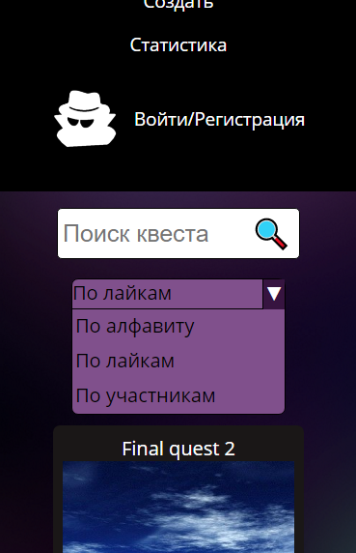
Поиск по квестам и сортировка

Slide 44
Учётная запись пользователя

Slide 45
Учётная запись пользователя
Аватарка

Slide 46
Учётная запись пользователя
Аватарка
Профиль

Slide 47
Учётная запись пользователя
Аватарка
Профиль
Сброс пароля

Slide 48
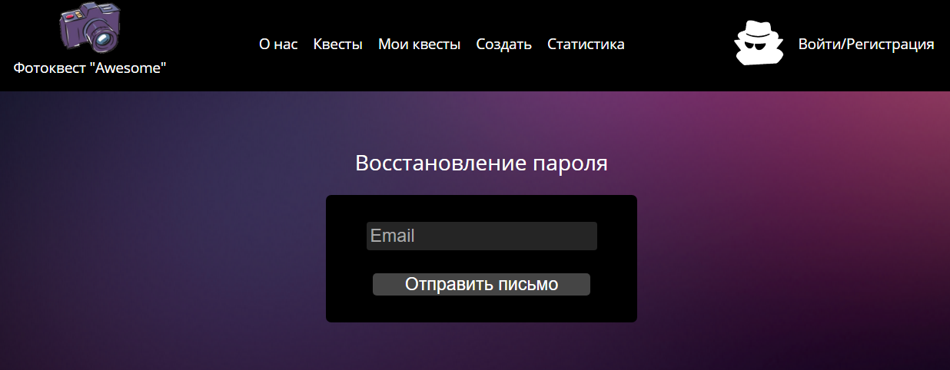
Сброс пароля

Slide 49
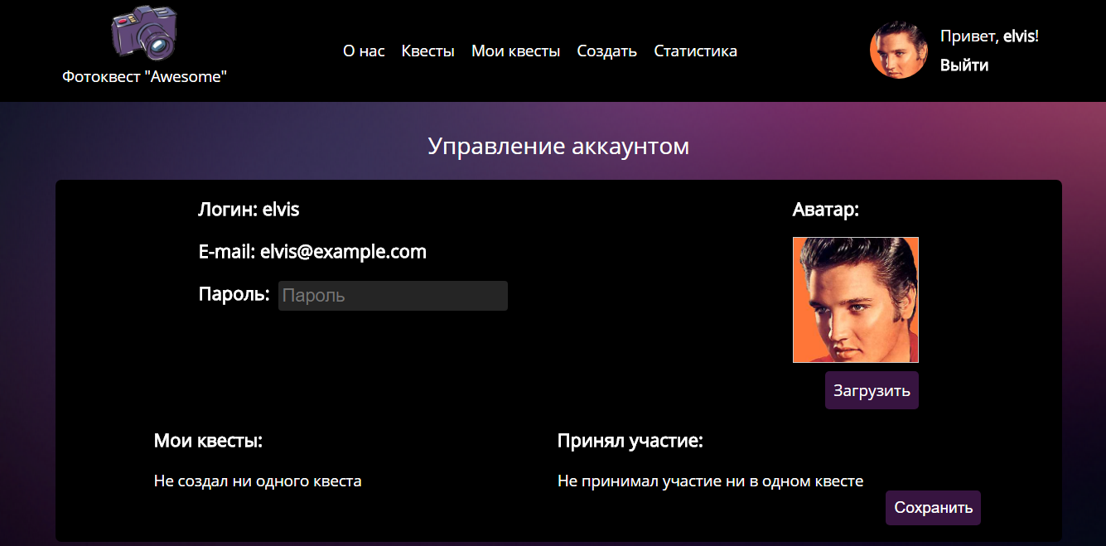
Учётная запись пользователя

Slide 50
Статистика посещений сервиса

Slide 51
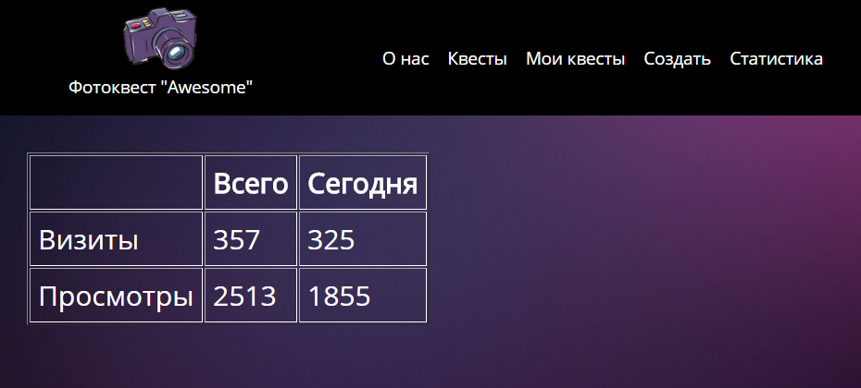
Статистика посещений сервиса

Slide 52
Комментарии

Slide 53
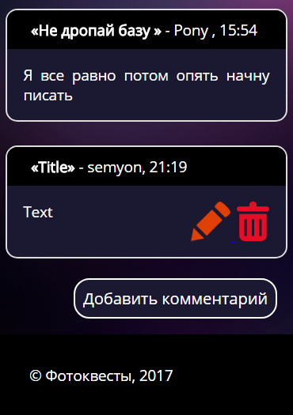
Комментарии

Slide 54
Лайки

Slide 55

Лайки

Slide 56
База данных

Slide 57
База данных
ElephantSQL

Slide 58
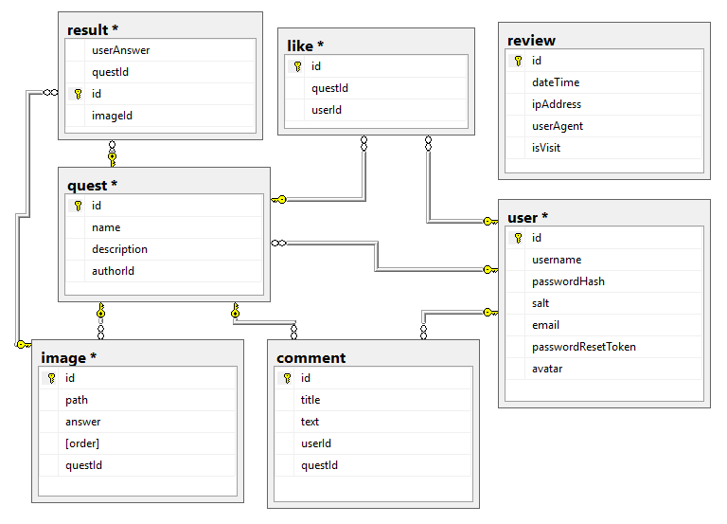

Slide 59
Геолокация

Slide 60
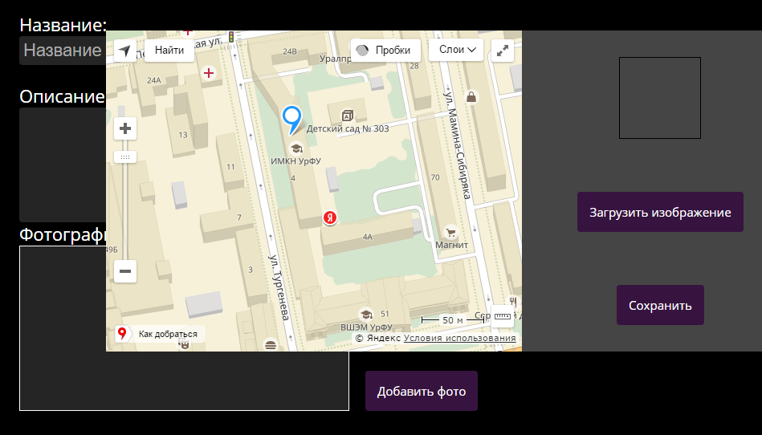
Геолокация

Slide 61
https

Slide 62
https
express-https-redirect

Slide 63
http://awesomequests.herokuapp.com

Slide 64
https://awesomequests.herokuapp.com

Slide 65
Drag&Drop

Slide 66
Drag&Drop
Добавление фотографий квесту

Slide 67
Drag&Drop
Добавление фотографий квесту
Сортировка фотографий квеста

Slide 68
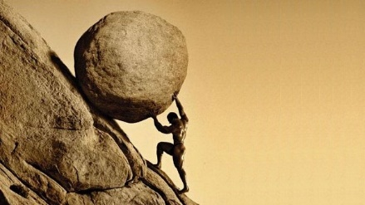
Трудности

Slide 69
Трудности

Slide 70
Трудности
github

Slide 71
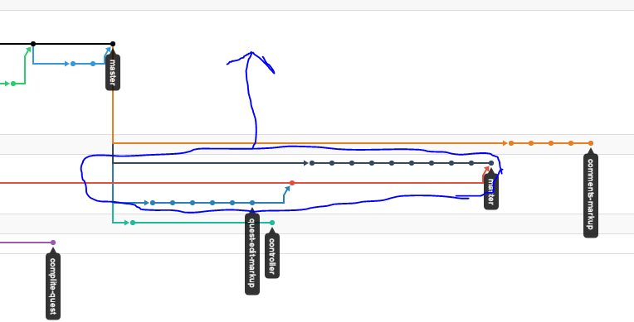

Slide 72
Трудности
github

Slide 73
Трудности
github
Настройка webpack

Slide 74
Трудности
github
Настройка webpack
https

Slide 75
Трудности
github
Настройка webpack
https
Оптимизация вёрстки

Slide 76
DEMO

